Slide 1
TERCERO
Introducción al Desarrollo Web
MSIG.ING. CARLOS PAZMIÑO

Slide 2
PROFESOR
CARLOS PAZMIÑO
MSIG-ING.SISTEMAS COMPUTACIONALES

Slide 3


Slide 4
HTML (Hipertexto Markup Lenguaje) es un lenguaje de etiquetas que permite construir los documentos webs (páginas web) de forma que los navegadores puedan entender el contenido y mostrárselo al usuario. En internet es el estándar en el que la inmensa mayoría de páginas están realizadas.
HTML5 es la quinta revisión (mayor) de este estándar. Las principales novedades que trae son nuevas etiquetas para conseguir la Web Semántica (que los elementos o etiquetas aporten significado y no solo contenido) y nuevas APIs para permitir funcionalidades avanzadas de JavaScript.

Slide 5
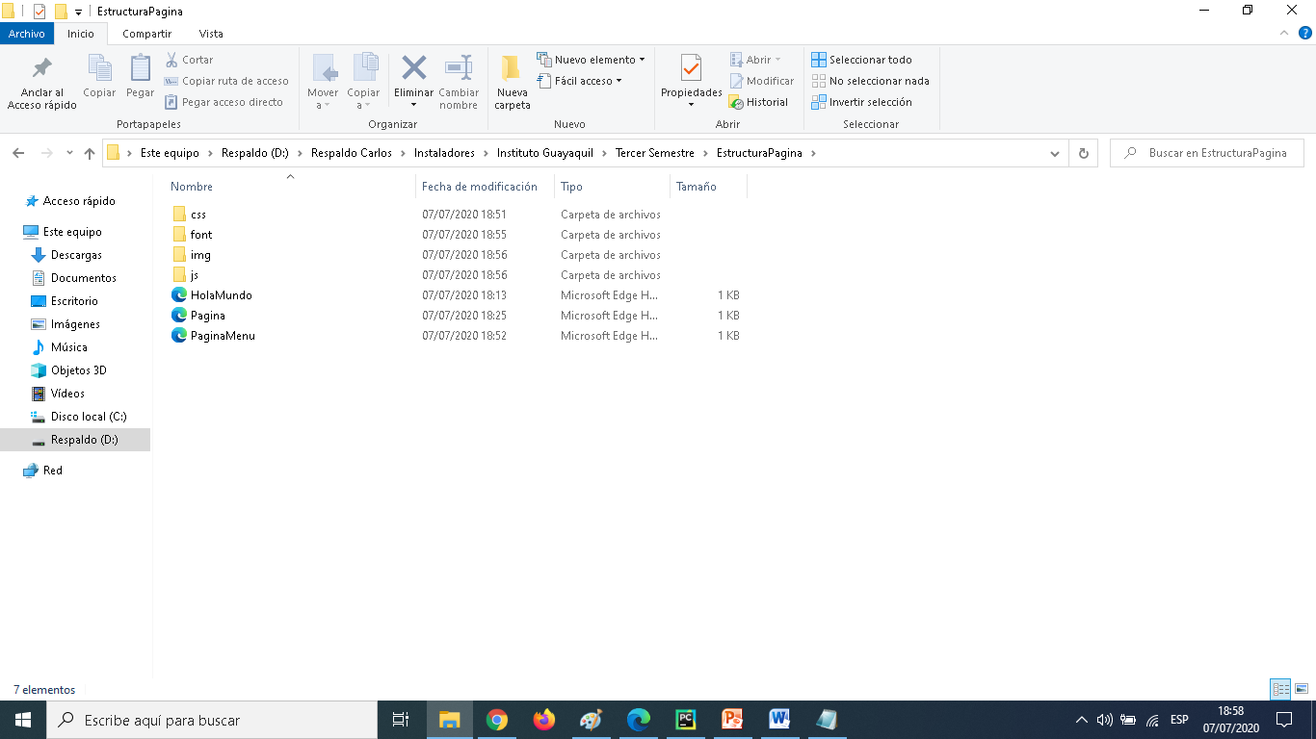
Estructura de un Proyecto

Slide 6
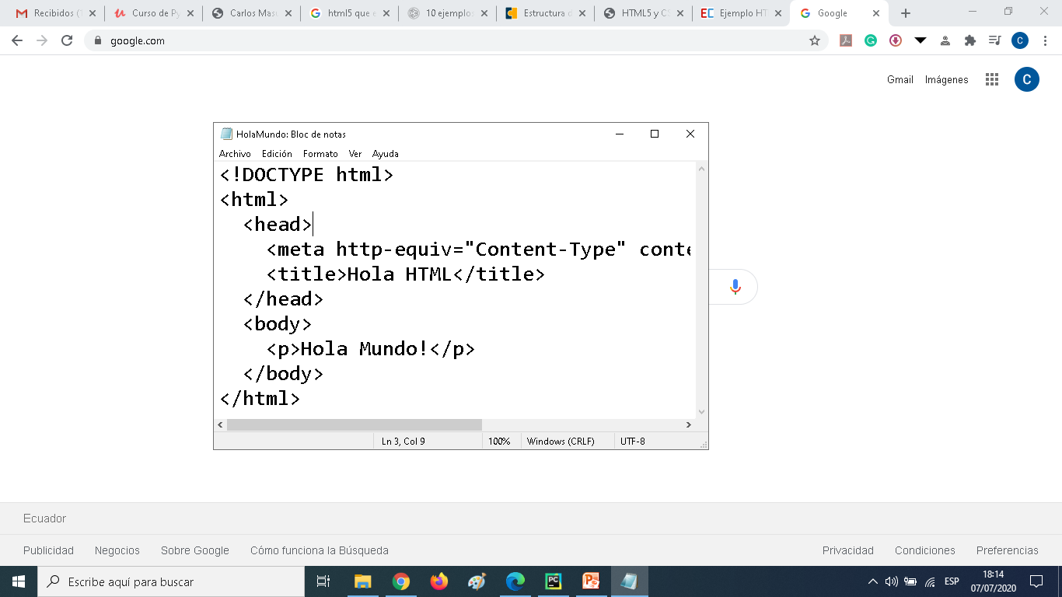

Slide 7
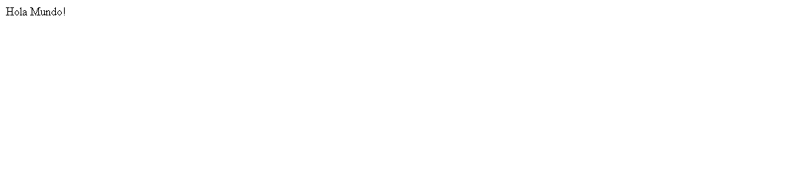

Slide 8
Encabezado
<h1>Texto muy grande</h1>
<h2>Texto grande</h2>
<h3>Texto algo más grande de lo normal</h3>
<h4>Texto normal</h4>
<h5>Texto normal</h5>

Slide 9
HTML5 CON ESTILOS
<html>
<head>
<link rel="STYLESHEET" type="text/css" href="css/estilos.css">
<title>Pagina que lee estilos</title>
</head>
<body>
<h1>Página que lee estilos</h1>
<p>
Esta página tiene en la cabecera la etiqueta necesaria para enlazar con la hoja de estilos.
</p>
</body>
</html>

Slide 10
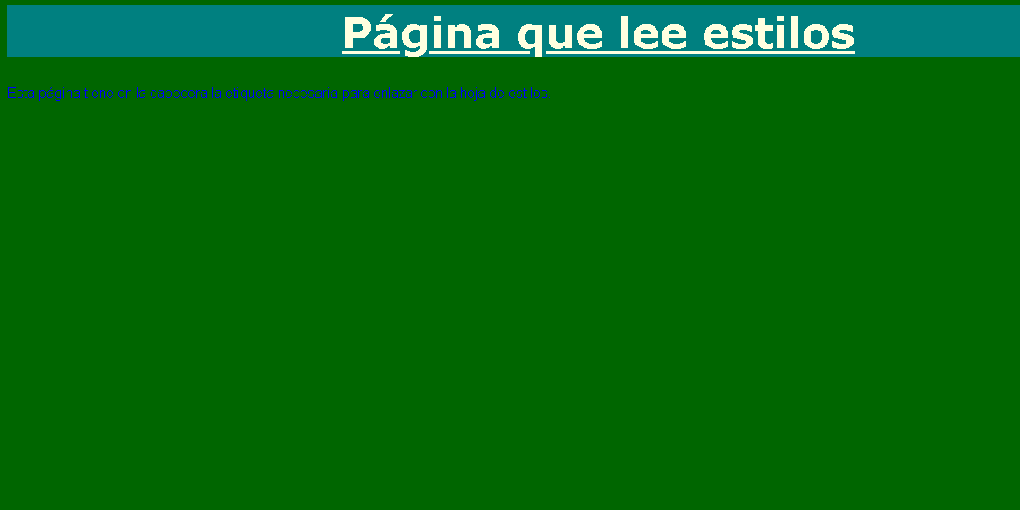

Slide 11
Qué es una hoja de estilo
En las primeras versiones del HTML, el código fuente de una página web contenía tanto la información (el contenido) como la forma de representarse (el diseño o formato). Actualmente, estos dos aspectos se pueden separar. La página web (el documento html) sólo debe contener información, mientras que el formato se debe definir en las llamadas hojas de estilo (en inglés, CSS, Cascading Style Sheets, es decir, Hojas de Estilo en Cascada).
El funcionamiento de las hojas de estilo es el siguiente:
En la página web (archivo .html) se escriben las etiquetas que definen categorías o elementos.
En la hoja de estilo (archivo .css) se escribe cómo queremos que sea el estilo de presentación de las etiquetas (color, tamaño, fuente, bordes, márgenes, posición, etc).
En la página web se escribe qué hoja de estilo queremos utilizar.)

Slide 12
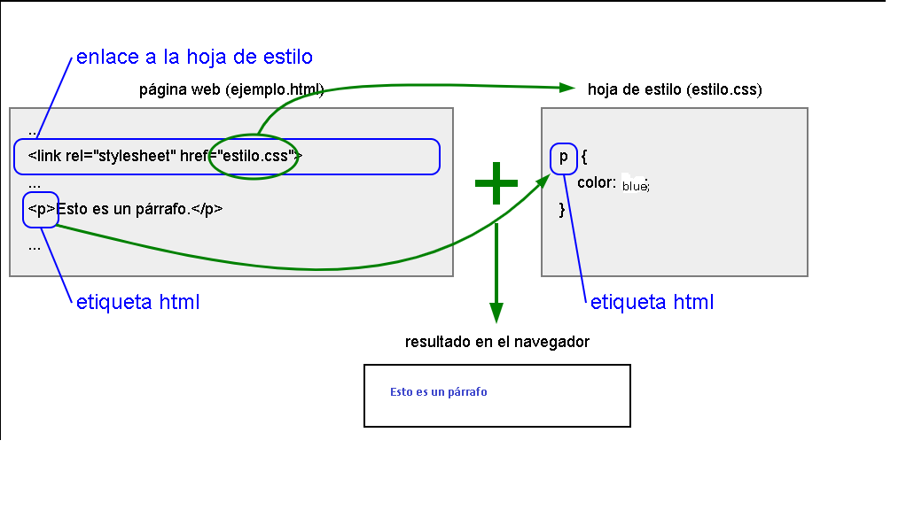

Slide 13
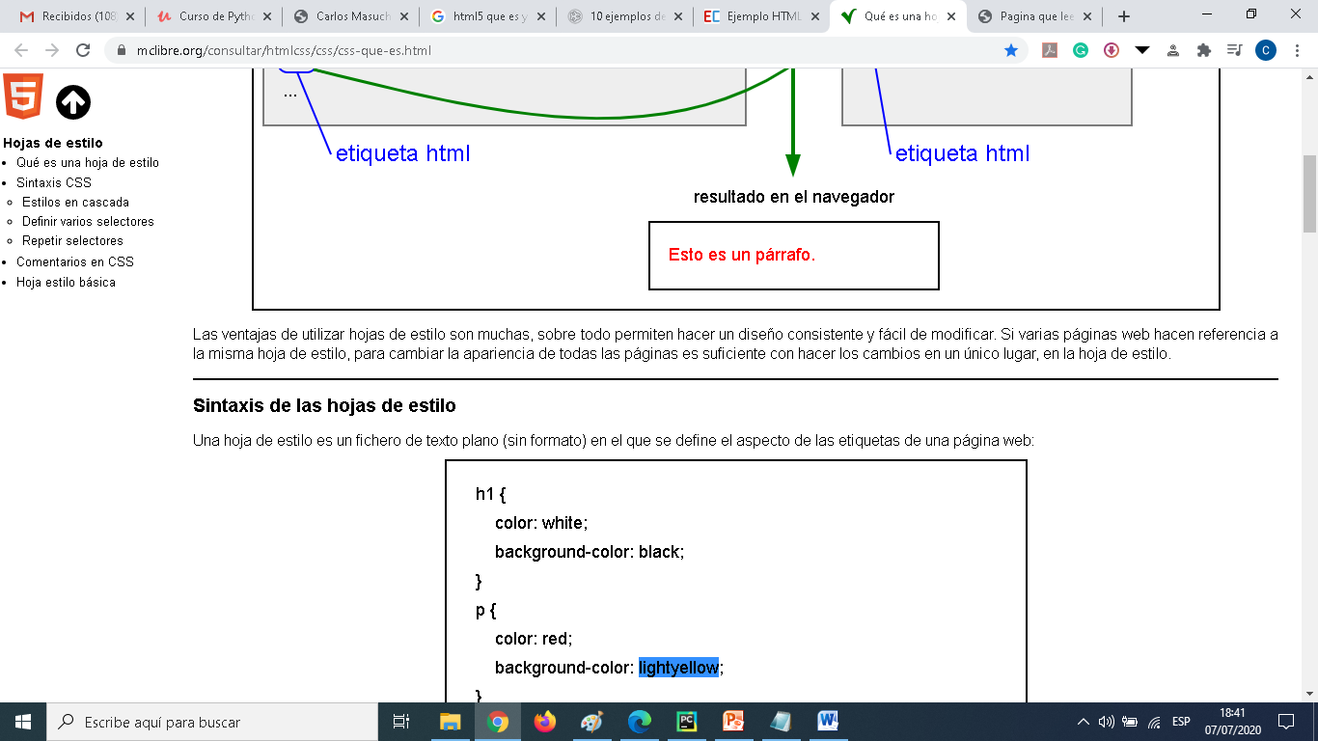

Slide 14
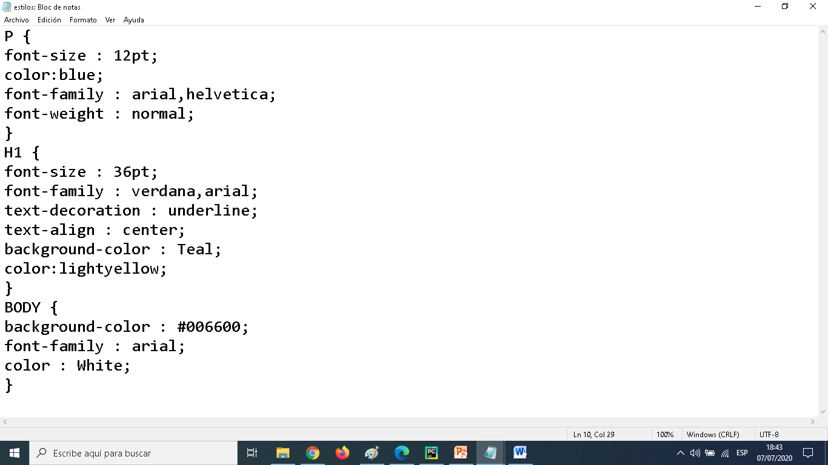
Estilo.css

Slide 15
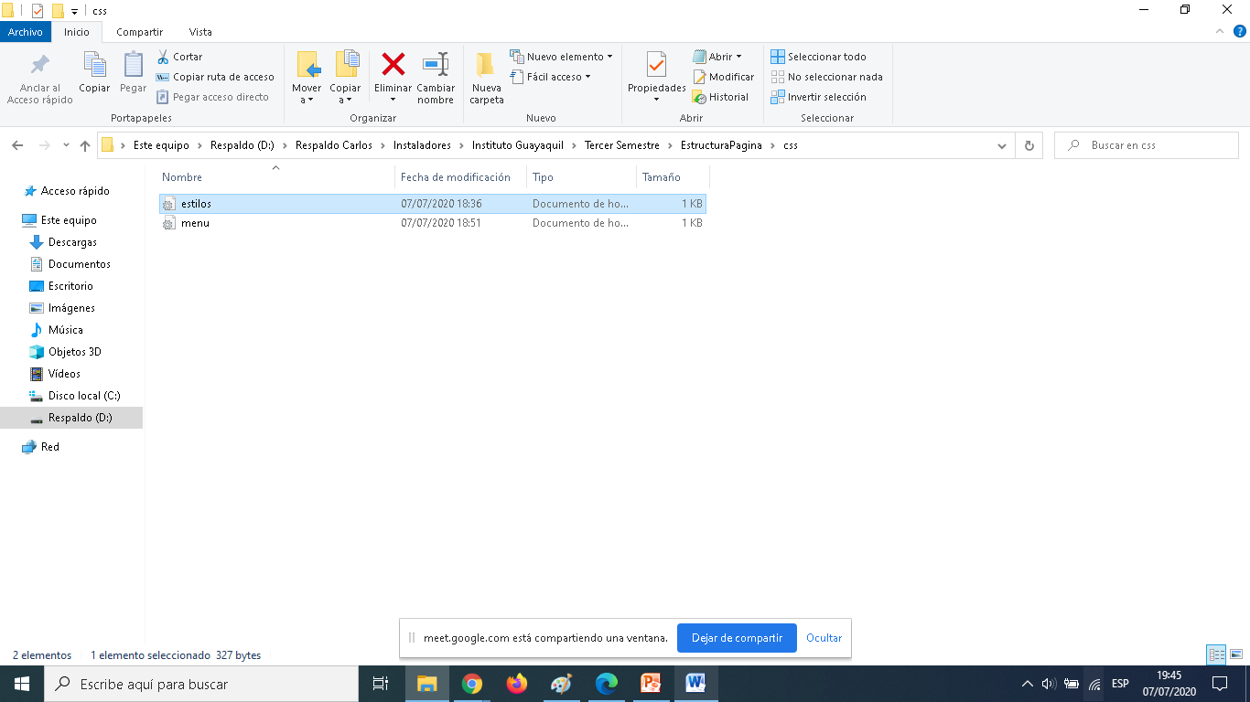

Slide 16
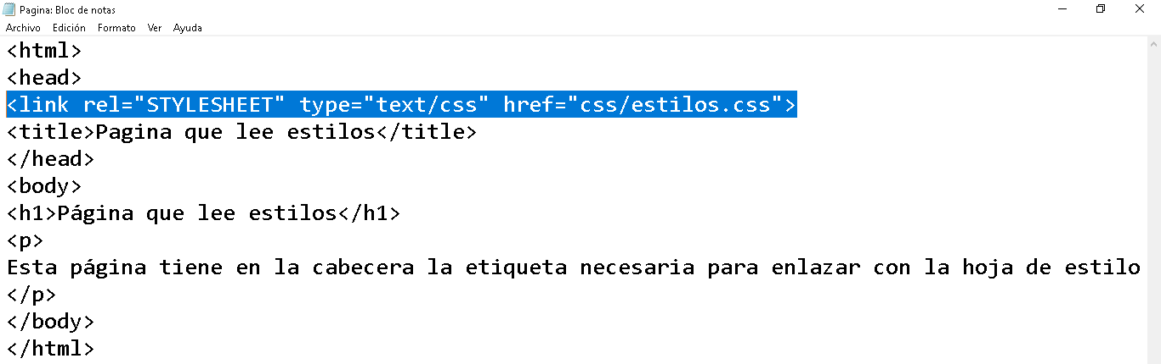

Slide 18
MENU DENTRO DE UNA PAGINA HTML5
<nav class="menuCSS3">
<ul>
<li><a href="#">Inicio</a></li>
<li><a href="#">Empleados</a>
<ul>
<li><a href="#">Juan</a></li>
<li><a href="#">Paco</a></li>
<li><a href="#">Luis</a></li>
<li><a href="#">María</a></li>
</ul>
</li>
<li><a href="#">FAQ</a></li>
<li><a href="#">Contacto</a>
<ul>
<li><a href="#">Email</a></li>
<li><a href="#">Mapa</a></li>
</ul>
</li>
</ul>
</nav>

Slide 19
Llamar a los estilos
<link rel="STYLESHEET" type="text/css" href="css/estilos.css">
<link rel="STYLESHEET" type="text/css" href="css/menu.css">

Slide 20
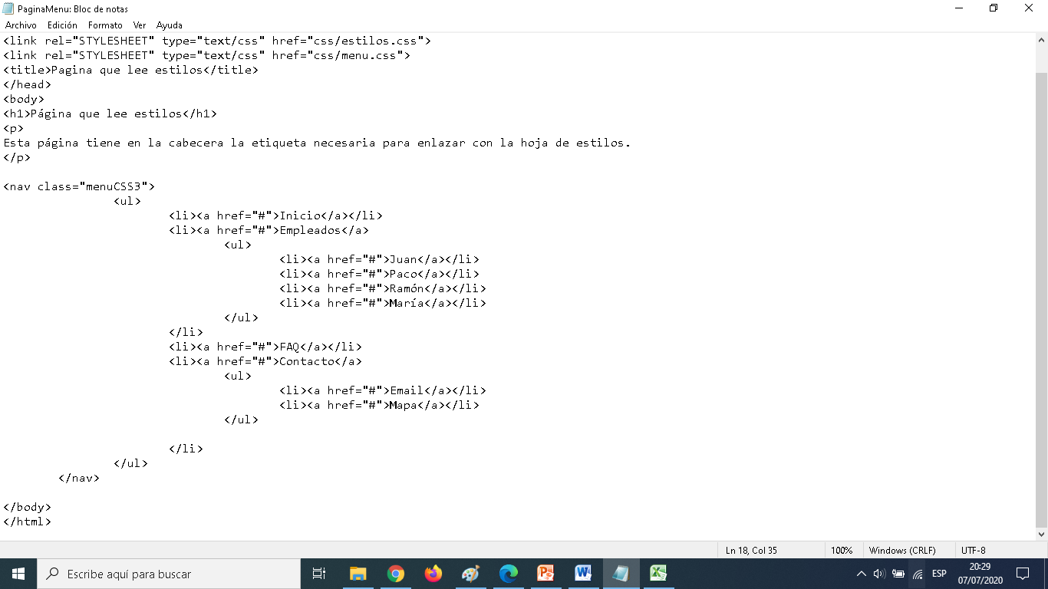
Incluir Menú en mi HTML

Slide 21
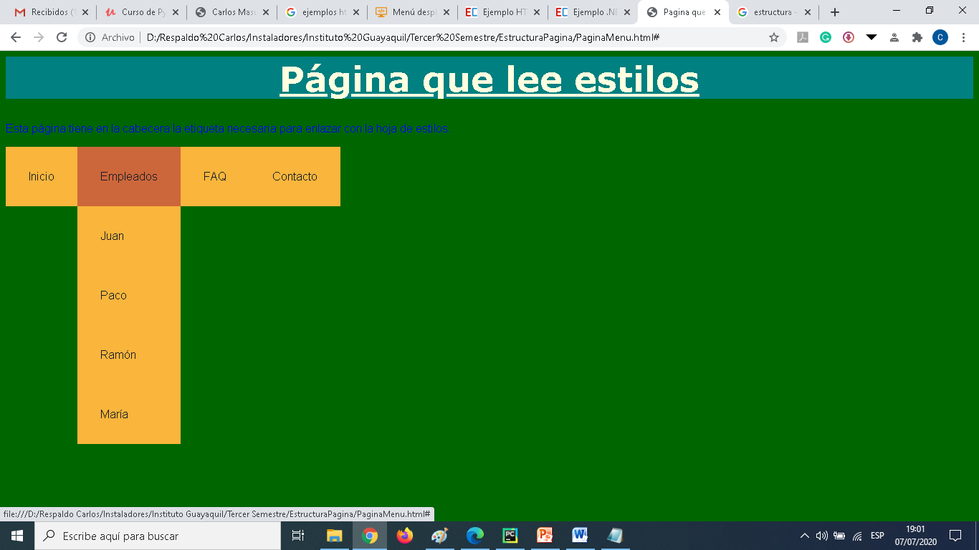
MENU DENTRO DE UNA PAGINA HTML5

Slide 22
